Slide 1
網路程式設計
期末專案
Dancing Life (舞動人生)
資工2B B97570106 簡穎超

Slide 2
網路程式設計 – 期末專案
個人網站主題：Dancing Life(舞動人生)
高中參加熱舞社後開始對跳舞感興趣，會在網路上蒐集相關的跳舞影片、音樂，或是觀看其他校的成發，也想藉由這個機會讓大家認識舞蹈。

Slide 3
網路程式設計 – 期末專案
網站架構圖
Dancing Life
Home
Introduction
Video
Music
About me

Slide 4
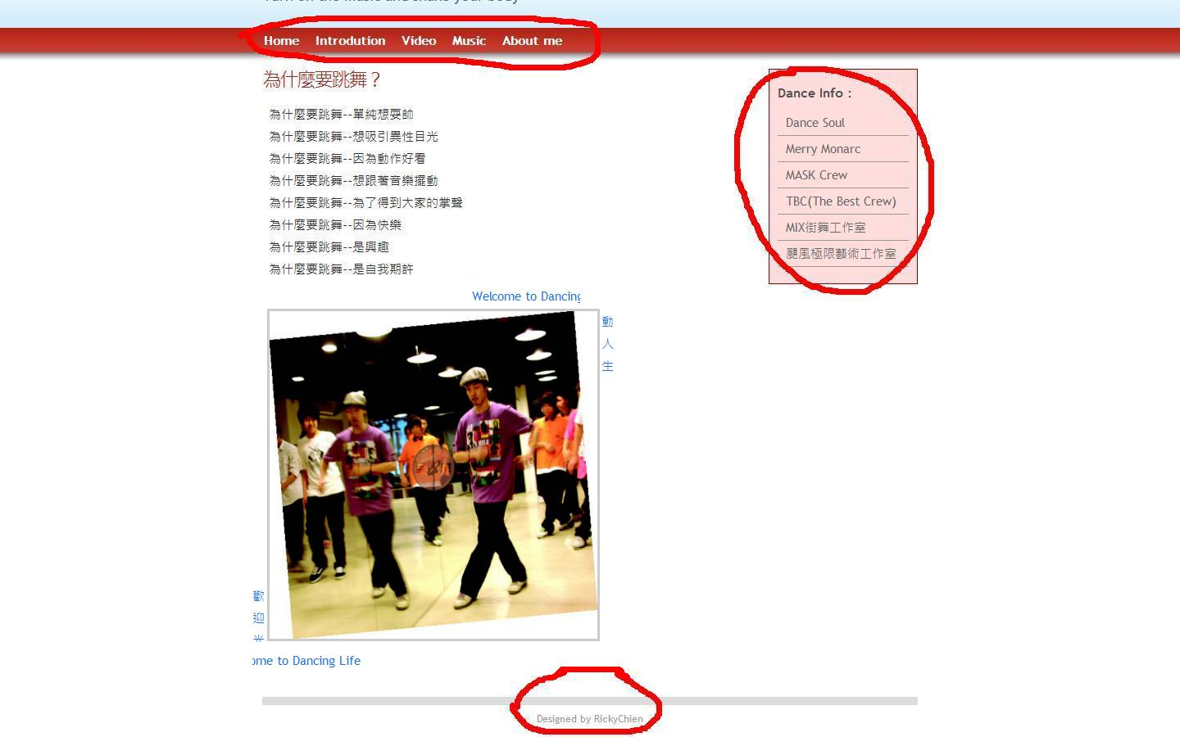
網路程式設計 – 期末專案
Home ( index.html )
上方表單使用CSS
a:hover功能使滑鼠移
過去改變顏色
右邊區塊為台灣
各大舞蹈工作室連結
中間圖片使用table
建立隱形表格，在旁邊
圍繞四種方向跑馬燈。
點選下方超連結
可以連到作者信箱。

Slide 5
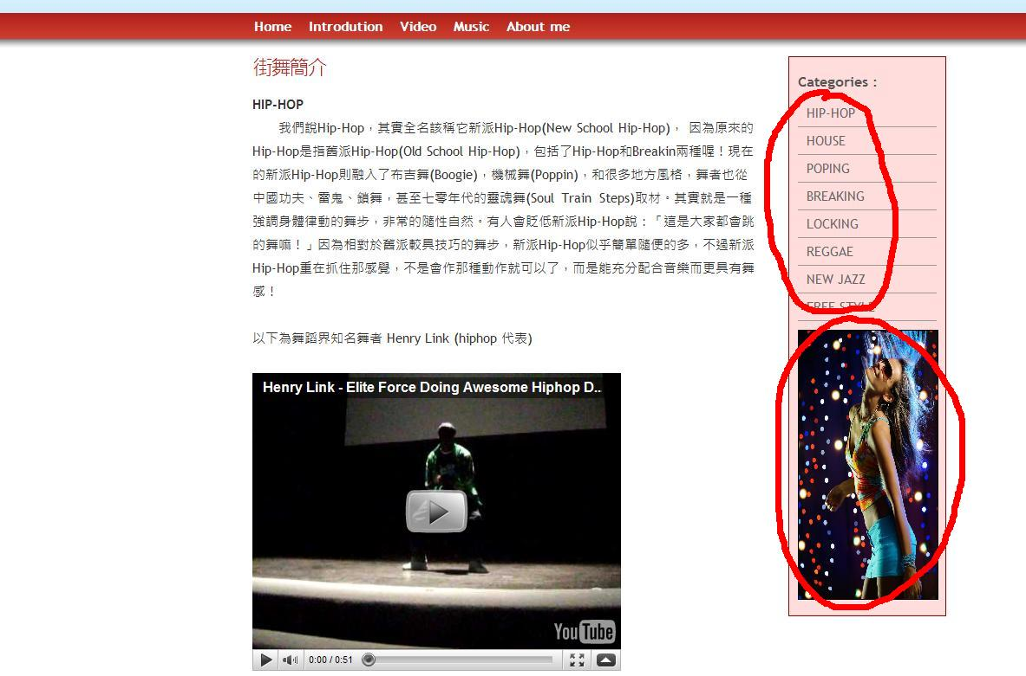
網路程式設計 – 期末專案
Introduction ( intro.html )
豐富的舞風簡介
每一種風格都有一
個影片，讓各位能夠
快速認識各種風格
右上方使用網頁標
籤可以快速瀏覽
右下方的圖片使用
javascript，能隨機更
換進入的圖。

Slide 6
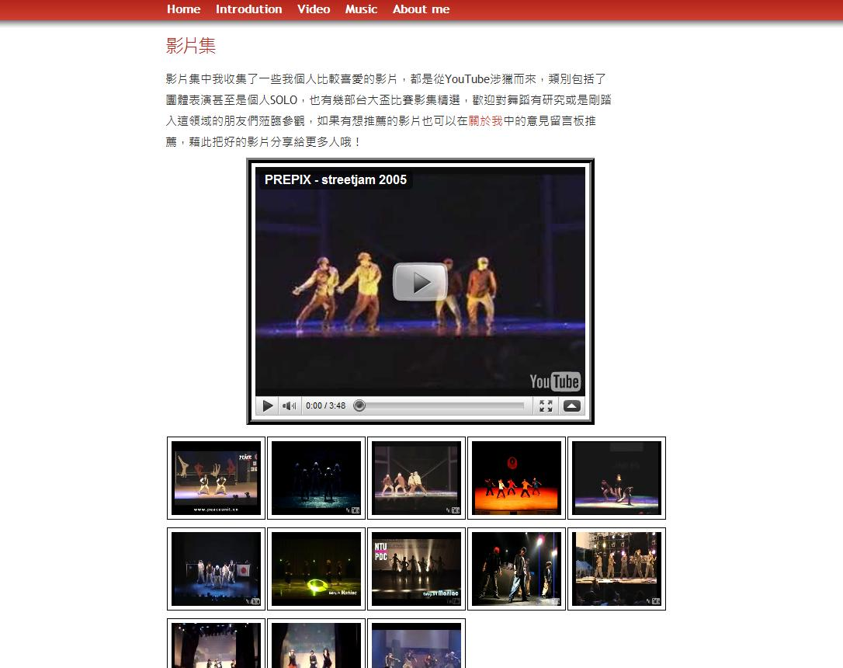
網路程式設計 – 期末專案
Video ( video.html )
辛苦蒐集的精選影片
使用Dom及javascript
例如：onclick event、
getElementById、
createElement、
appendChild等方法，呈現
出讓使用者點擊一張圖片
後可以出現對應的影片。

Slide 7
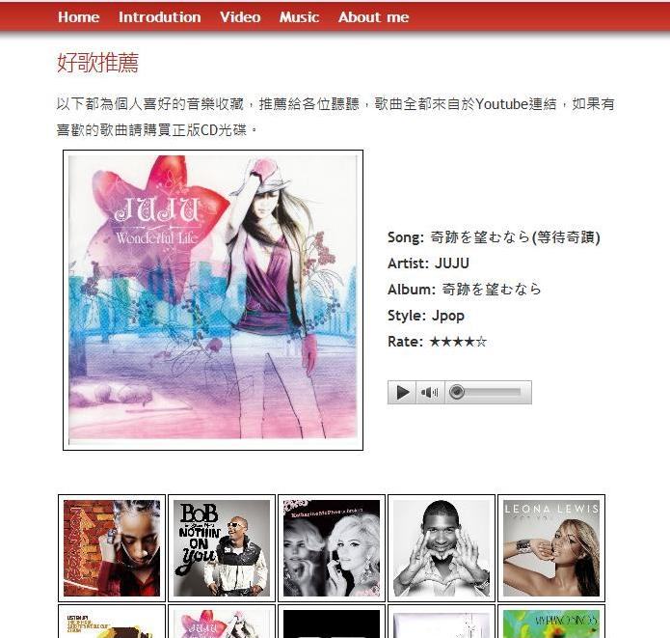
網路程式設計 – 期末專案
Music ( music.html )
辛苦蒐集的精選音樂及封面
用table建立表格放入封面
嵌入youtube影片
使用Dom及javascript技術
例如： onclick event、getE
lementById、createElement、
appendChild、replaceChild
等方法，呈現點選一張小圖後會
從小封面縮放到大封面的效果，
以及出現相對應的歌曲資訊。

Slide 8
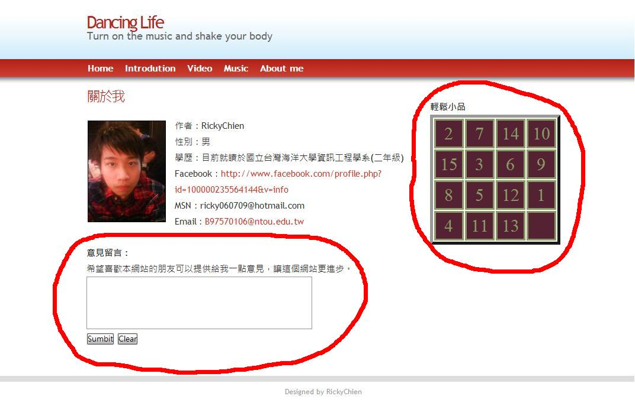
網路程式設計 – 期末專案
About me ( aboutme.html )
關於個人的照片以及
聯絡方式
右方的輕鬆小品使用
Javascirpt所寫的數字
拼圖遊戲
下方有意見留言箱，
使用input button
submit跟clear資料。

Slide 9
網路程式設計 – 期末專案
The End

